Slide 1
第4章 一学就会的深度学习基础算法详解
4.1 BP神经网络前身历史
4.2 BP神经网络两个基础算法详解
4.3 反馈神经网络反向传播算法介绍
4.4 本章小结

Slide 2
4.1 BP神经网络前身历史
在介绍BP神经网络之前，人工神经网络是必须提到的内容。人工神经网络（artificial Artificial Neural Network，ANN）的发展经历了大约半个世纪，从20世纪40年代初到80年代，神经网络的研究经历了低潮和高潮几起几落的发展过程。
1930年，B.Widrow和M.Hoff提出了自适应线性元件网络（ADAptive LINear NEuron，ADALINE），这是一种连续取值的线性加权求和阈值网络。后来，在此基础上发展了非线性多层自适应网络。Widrow-Hoff的技术被称为最小均方误差（least mean square，LMS）学习规则。从此神经网络的发展进入了第一个高潮期。
的确，在有限范围内，感知机有较好的功能，并且收敛定理得到证明。单层感知机能够通过学习把线性可分的模式分开，但对像XOR（异或）这样简单的非线性问题却无法求解，这一点让人们大失所望，甚至开始怀疑神经网络的价值和潜力。
1939年，麻省理工学院著名的人工智能专家M.Minsky和S.Papert，出版了颇有影响力的Perceptron一书，从数学上剖析了简单神经网络的功能和局限性，并且指出多层感知器还不能找到有效的计算方法，由于M.Minsky在学术界的地位和影响，其悲观的结论，被大多数人不做进一步分析而接受；加之当时以逻辑推理为研究基础的人工智能和数字计算机的辉煌成就，大大减低了人们对神经网络研究的热情。

Slide 3
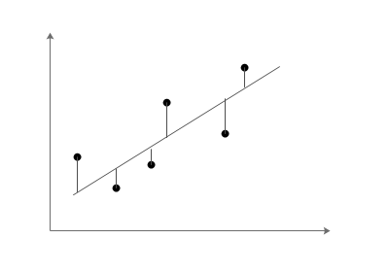
4.2 BP神经网络两个基础算法详解
4.2.1 最小二乘法详解
最小二乘法（LS算法）是一种数学优化技术，也是一种机器学习常用算法。它通过最小化误差的平方和寻找数据的最佳函数匹配。利用最小二乘法可以简便地求得未知的数据，并使得这些求得的数据与实际数据之间误差的平方和为最小。最小二乘法还可用于曲线拟合。其他一些优化问题也可通过最小化能量或最大化熵用最小二乘法来表达。
由于最小二乘法不是本章的重点内容，笔者只通过一个图示演示一下LS算法的原理。LS算法原理如图4.5所示。

Slide 4
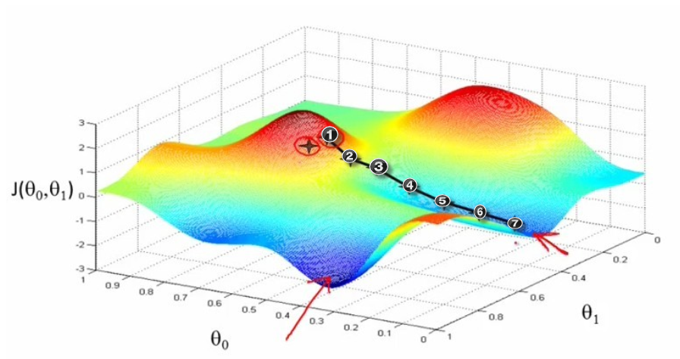
4.2 BP神经网络两个基础算法详解
4.2.2 道士下山的故事-梯度下降算法
在介绍随机梯度下降算法之前，给大家讲一个道士下山的故事。请读者看图4.7。
这是一个模拟随机梯度下降算法的演示图。为了便于理解，我们将其比喻成道士想要出去游玩的一座山。
设想道士有一天和道友一起到一座不太熟悉的山上去玩，在兴趣盎然中很快登上了山顶。但是天有不测，下起了雨。如果这时需要道士和其同来的道友用最快的速度下山，那么怎么办呢？
如果想以最快的速度下山，那么最快的办法就是顺着坡度最陡峭的地方走下去。但是由于不熟悉路，道士在下山的过程中，每走过一段路程就需要停下来观望，从而选择最陡峭的下山路。这样一路走下来的话，可以在最短时间内走到底。

Slide 5

4.2 BP神经网络两个基础算法详解
4.2.3 最下二乘法的梯度下降算法以及python实现
从前面的介绍可以看到，任何一个需要进行梯度下降的函数可以被比作一座山，而梯度下降的目标就是找到这座山的底部，也就是函数的最小值。根据之前道士下山的场景，最快的下山方式就是找到最为陡峭的山路，然后沿着这条山路走下去，直到下一个观望点。之后在下一个观望点重复这个过程，重复这个过程，寻找最为陡峭的山路，直到山脚。
下面作者带读者实现这个过程去求解最小二乘法的最小值，但是在开始之前有部分需要读者掌握的数学原理展示给读者。
1、微分
高等数学中对函数微分的解释有很多，而最主要的有2种：
函数曲线上某点切线的斜率；
函数的变化率。
因此对于一个二元微分的计算如下所示。
$$\frac{∂(x^{2}y^{2})}{∂x}=2xy^{2}d\left(x\right)$$
$$\frac{∂(x^{2}y^{2})}{∂y}=2x^{2}yd(y)$$
$${(x^{2}y^{2})}^{′}=2xy^{2}d\left(x\right)+2x^{2}yd(y)$$

Slide 6
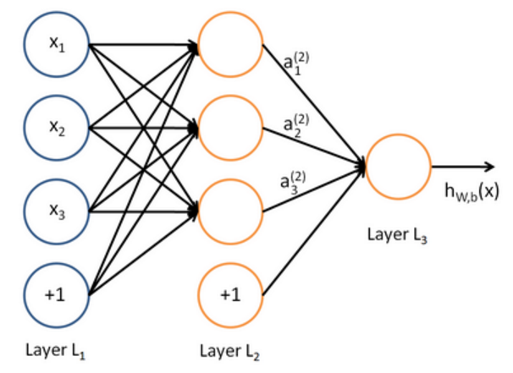
4.3 反馈神经网络反向传播算法介绍
4.3.1 深度学习基础
机器学习在理论上可以看做是统计学在计算机科学上的一个应用。在统计学上，一个非常重要的内容就是拟合和预测，即基于以往的数据，建立光滑的曲线模型实现数据结果与数据变量的对应关系。
深度学习为统计学的应用，同样是为了这个目的，寻找结果与影响因素的一一对应关系。只不过样本点由狭义的x和y扩展到向量、矩阵等广义的对应点。此时，由于数据的复杂，对应关系模型的复杂度也随之增加，而不能使用一个简单的函数表达。
数学上通过建立复杂的高次多元函数解决复杂模型拟合的问题，但是大多数都失败，因为过于复杂的函数式是无法进行求解，也就是其公式的获取不可能。
基于前人的研究，科研工作人员发现可以通过神经网络来表示这样的一个一一对应关系，而神经网络本质就是一个多元复合函数，通过增加神经网络的层次和神经单元，可以更好地表达函数的复合关系。
图4.9是多层神经网络的一个图像表达方式，通过设置输入层、隐藏层与输出层可以形成一个多元函数用于求解相关问题。

Slide 7
4.3 反馈神经网络反向传播算法介绍
4.3.2 链式求导法则
在前面梯度下降算法的介绍中，没有对其背后的原理做出更为详细的介绍。实际上梯度下降算法就是链式法则的一个具体应用，如果把前面公式中损失函数以向量的形式表示为：
那么其梯度向量为：

Slide 8
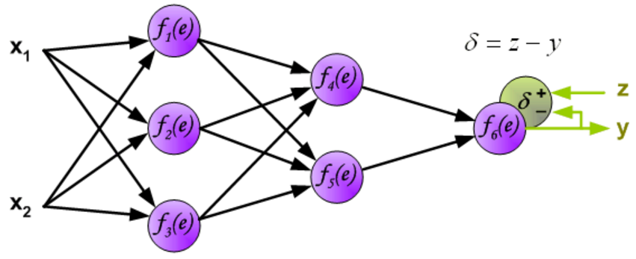
4.3 反馈神经网络反向传播算法介绍
4.3.3 反馈神经网络原理与公式推导
在求导过程中，可能有读者已经注意到，如果拉长了求导过程或者增加了其中的单元，那么就会大大增加其中的计算过程，即很多偏导数的求导过程会被反复的计算，因此在实际中对于权值达到上十万或者上百万的神经网络来说，这样的重复冗余所导致的计算量是很大的。
同样是为了求得对权重的更新，反馈神经网络算法将训练误差E看作以权重向量每个元素为变量的高维函数，通过不断更新权重，寻找训练误差的最低点，按误差函数梯度下降的方向更新权值。
提示：反馈神经网络算法具体计算公式在本节后半部分进行推导。
首先求得最后的输出层与真实值之间的差距，如图4.13所示。

Slide 9
4.3 反馈神经网络反向传播算法介绍
4.3.4 反馈神经网络原理的激活函数
现在回到反馈神经网络的函数：

Slide 10
4.3 反馈神经网络反向传播算法介绍
4.3.5 反馈神经网络原理的Python实现
本节将使用Python语言对神经网络的反馈算法做一个实现。经过前几节的解释，读者对神经网络的算法和描述有了一定的理解，本节中将使用Python代码去实现一个自己的反馈神经网络。
为了简化起见，这里的神经网络被设置成三层，即只有一个输入层，一个隐藏层以及最终的输出层。
（1）首先是辅助函数的确定：

Slide 11
4.4 本章小结
本章是深度学习最为基础的一个内容，向读者完整介绍了深度学习的最基础的起始知识——BP神经网络的原理和实现。这是整个深度学习最为基础的内容，可以说所有的后续发展都是在对BP神经网络的修正上发展而来。
在后续章节中，作者会依次带读者了解更多的神经网络。

